Slide 1

The
KANTO’s NEWS
QCサークル関東支部 地区幹事交流会
2023年８月25日(金)、株式会社小松製作所 小山工場にて地区幹事交流会が開催されました。
今年度については9社（10名）の方々に参加いただきました。
前年度同様に幹事同士の学びや交流を目的としたプログラムを組み、各社の紹介・取り組んでいる活動内容の説明や抱えている問題点及び困りごとの説明を行いディスカッション形式にて意見交換を行いました。
初めて参加された方においては名刺交換するなど交流を深められ相談する幅が広がったのではないかと感じます。
また、他社の多種多様の話がとても参考になったとの声もあり社内・地区に持ち帰って頂けたかと思います。
事務局側として今回の交流会に対し参加者の活発な意見交換から有意義な交流会が出来た事をこの場をお借りして御礼申し上げます。この先、いろいろと行事がありますが引き続きご協力の程よろしくお願いいたします。
スケジュール
参加者一覧
- 1 -

Slide 2
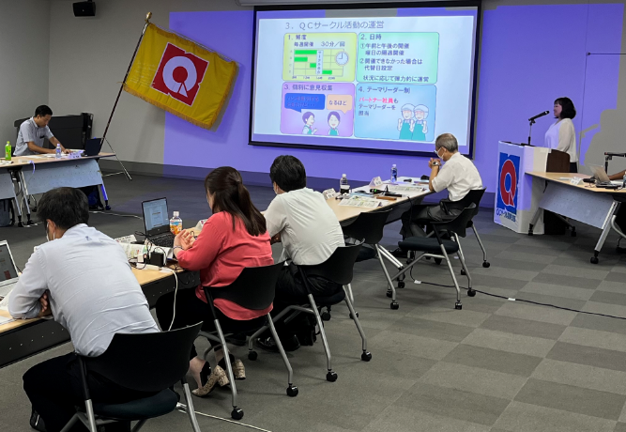
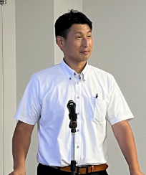
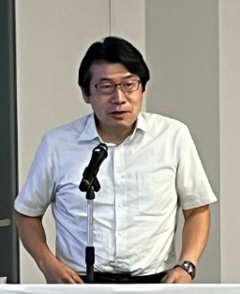
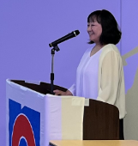
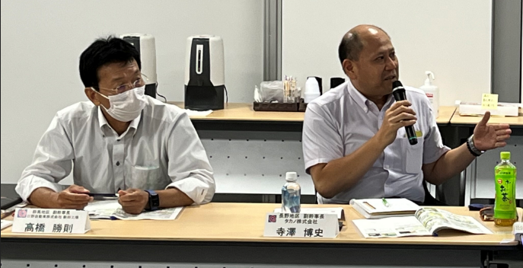
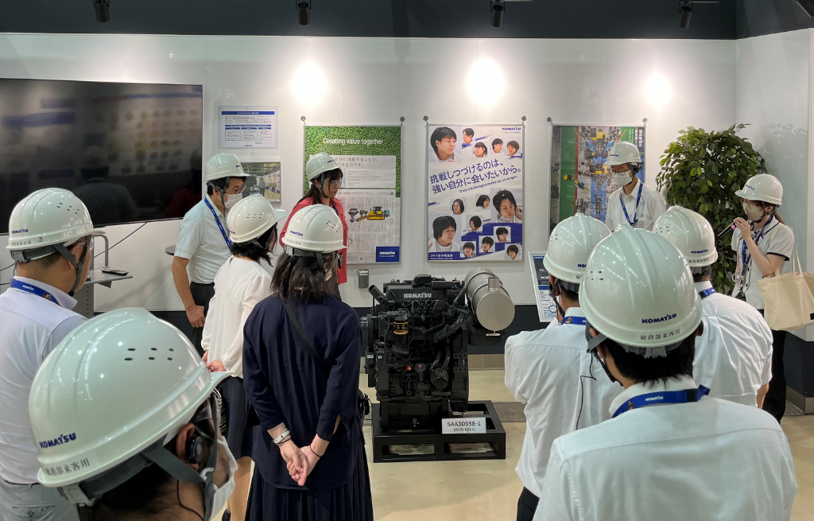
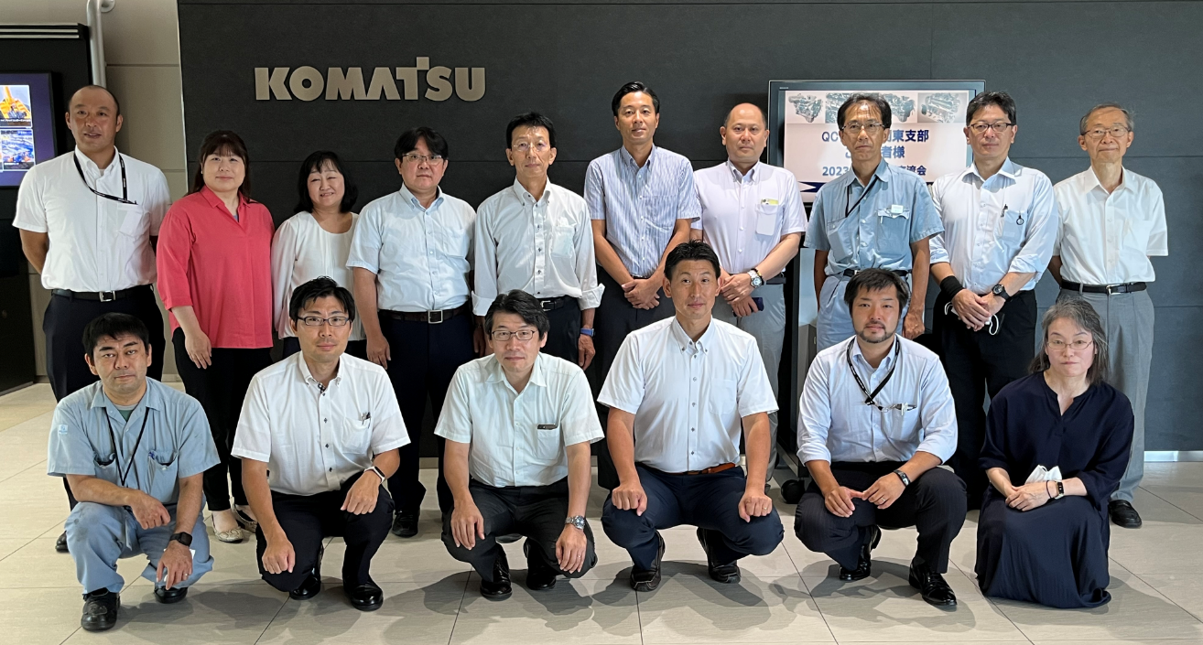
The
KANTO’s NEWS
風景
会場風景：デスカッションの様子
幹事長開会挨拶
副幹事長閉会挨拶
質疑応答風景
工場見学風景
参加者全体写真
- 2 -

Slide 3
The
KANTO’s NEWS
活動内容
A社：QC活動の組織体制：室長１，副室長１，室員２名，派遣社員１（計5名）
※海外は各拠点に1～2名の推進担当がいます。
自社の教育体系：入社１年目３回，2年目１回，３年目１回のQC基礎教育を実施。
自社の発表大会：毎年５月，１１月（年２回）
支部・地区活動歴：2023年度地区長会社（５回目）
B社：BQC活動の組織体制：各事業部ごとにブロック分けをして6ブロック制で運営，
総サークル数は42サークル
自社の教育体系：①期初にリーダーを対象とした研修会，
②世話人・指導員対象講演会，
③ブロックから要請があれば，その都度出向いて教育を実施
④QCC長野地区主催にも参加
自社の発表大会：各ブロックの発表大会は年に2回開催，全社大会は年に1回開催
→全社大会は各ブロックから選抜された1サークルが発表する
支部・地区活動歴：QCC長野地区地区長会社（2008年，2014年）
今期はQCC長野地区副地区長会社
C社：QCサークル活動 ８部門（1部門 4件/年 完結）
・社外発表大会
・社外研修
D社：1.組織体制 ミドリ安全グループ会社 国内13社、海外2社 (全129サークル
(JHS45,SGH84)) ミドリ安全(株)内は14サークル
2.自社の教育体系 毎年２月に活動キックオフ時、”QCサークルの基本”を教育して
いる。 👉基本を忘れぬよう、意識付けとして、活動開始時に基本を繰り返している。
3.発表大会 グループ全社大会を11月初旬に開催している。
👉各社で勝ち抜いたサークルが出場する。
4.支部・地区活動歴 2021年3月より登録し、３期目
5.活動の推進 トップより強力なQCサークル活動推進
E社：QCサークル推進の体制
1.トップによる工場として、QC活動の方針決定
2.QC事務局、推進員による計画立案、大会等のイベント企画推進、交流会の
計画実施、社外活動などの検討推進
3.世話人によるサークル支援、指導員によるサークルへの教育助言指導
4.各QCサークルのリーダーによる活動の方向性指導、横の調整、課内の企画、実施、
勉強会の実施
- 3 -

Slide 4
The
KANTO’s NEWS
活動内容
F社：支部・地区活動歴 2021.9 千葉地区 幹事 2022.4 副幹事長 2023.4 幹事長
G社：教育 社内研修（工場内・コマツ全体）・社外（茨城地区企業合同研修）参加
発表 部門 1回/月 ⇒ 工場QC大会 2回/年 ⇒ オールコマツ部門別 1回/年
⇒ オール茨城QC大会 1回/年
⇒ オールコマツ ⇒ 社外大会
H社：教育 社内研修（新入社員 ⇒ 実務者 ⇒ 指導員 ⇒ 職長）
発表 全社改善事例・全社運営事例・グローバル日野・オール日野TQM大会
地域活動 各地区別に地区長・副地区長・副幹事長
I社：組織体制： 当部署が事務局となり、各部署にＱＣ常任委員を配置。
ＱＣ常任委員を通じ活動推進などを行う
教育体系： 「ＱＣ基礎コース」 新入社員入社時研修 ＱＣ的問題解決をゲームで
学ぶ。階層別研修への品質管理についての組み込み
「品質管理研修 実践コース」 個別のテーマを推進・指導する6か月コース
以前実施していたがやめたもの 「QCサークルリーダー／サブリーダー研修」
「実験計画法の研修」 など
発表大会：年１「ＱＣサークル発表大会」 （その発表を選抜するための部門
大会がある）
支部・地区活動歴：2013年幹事 2014年副幹事長 2015年幹事長
2016年以降幹事
- 4 -

Slide 5
The
KANTO’s NEWS
各地区の困りごと Ｑ&A
- 5 -

Slide 6
The
KANTO’s NEWS
各地区の困りごと Ｑ&A
- 6 -

Slide 7
The
KANTO’s NEWS
各地区の困りごと Ｑ&A
- 7 -

